Slide 1
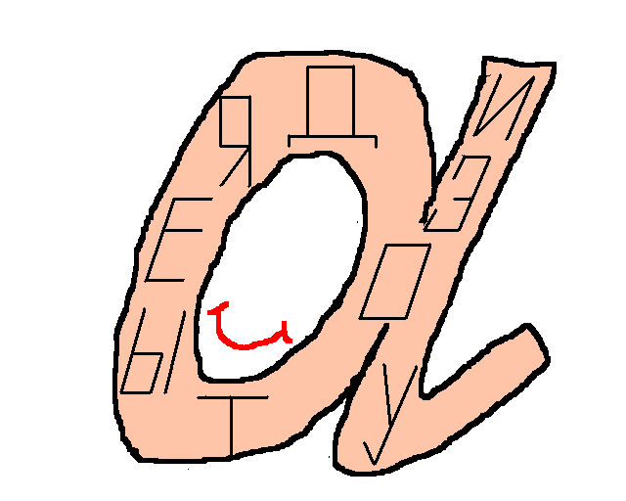
ЧИСТОПИСАНИЕ

Slide 2
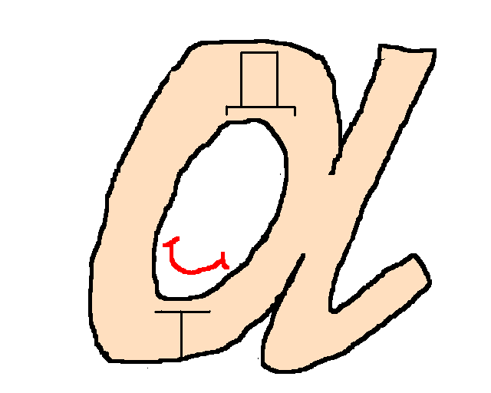
ЧИСТОПИСАНИЕ

Slide 3
ПАРНЫЕ СОГЛАСНЫЕ

Slide 4
ПАРНЫЕ СОГЛАСНЫЕ

Slide 5
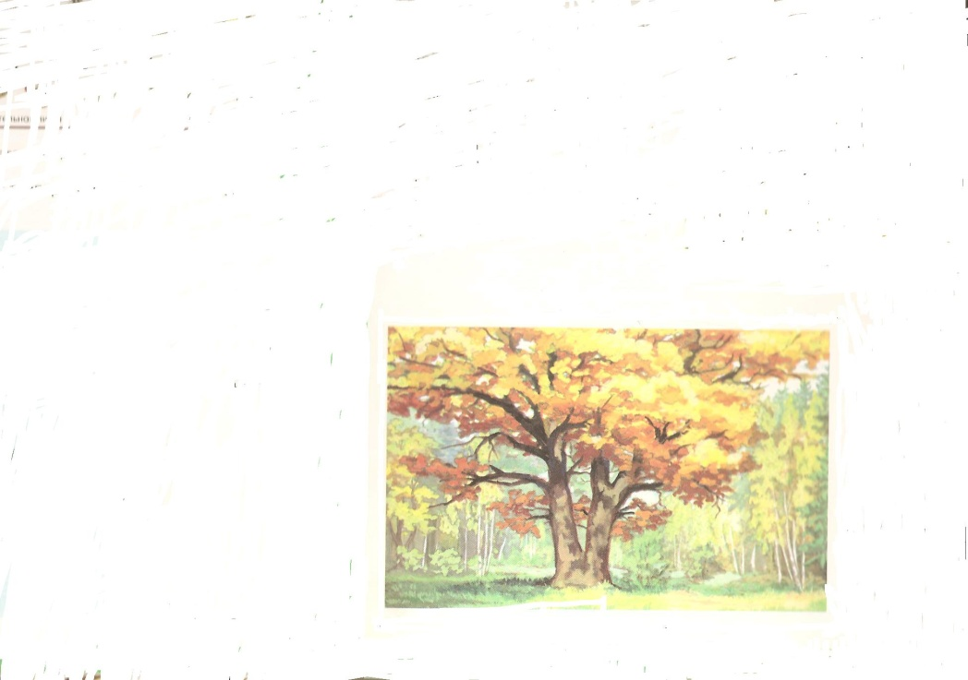
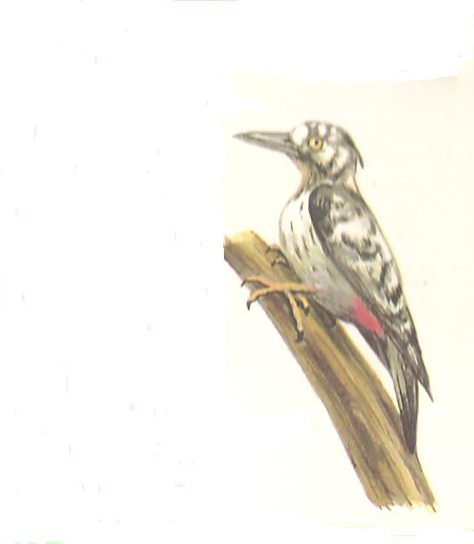
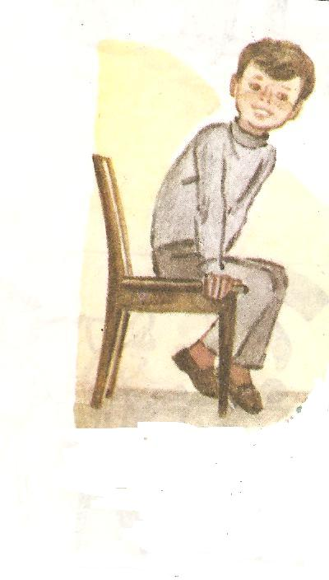
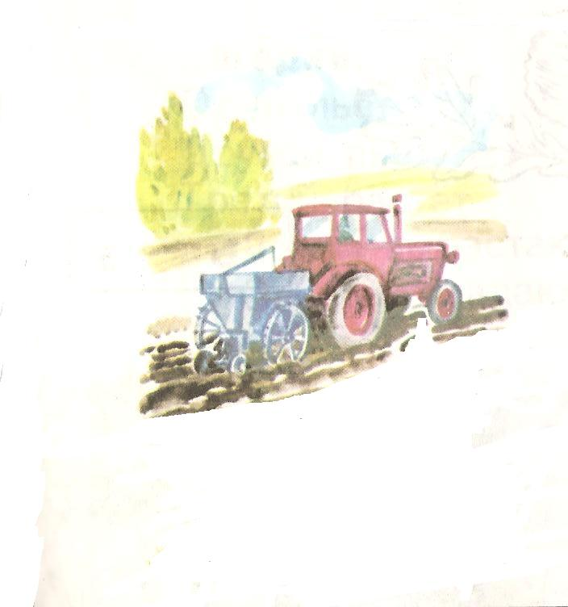
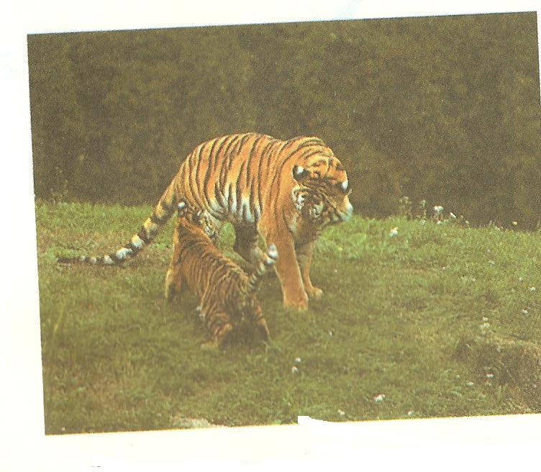

Кто это? Что это?
Дима
тракторист

Slide 6
Одушевлённые существительные
Дятел Дима тигр тракторист

Slide 7
Кого и что мы встретим на пути, ты помоги им домик свой найти!
Кто? Что?
ребята Россия
граждане дорога
собака овощи
артист тетрадь

Slide 8
Чудесный холодильник.
Долго л…жит пища в таком ч…десном х…лодильнике.
Пища песцов – рыбы и птицы.
Они кл…дут добычу в н…ру.
Песцы хр…нят свои запасы в вечной м…рзлоте.
№ пред ложе ния | Кто? | Что?
1. | 3 | 1
2. | 1 | 2
3. | - | 2
4. | - | 2

Slide 9
Чудесный холодильник.
Пища песцов – рыбы и птицы.
Песцы хр…нят свои запасы в вечной м…рзлоте.
Они кл…дут добычу в н…ру.
Долго л…жит пища в таком чудесном х…лодильнике.

Slide 10
Чудесный холодильник.
Пища песцов – рыбы и птицы.
Песцы хранят свои запасы в вечной мерзлоте.
Они кладут добычу в нору.
Долго лежит пища в таком чудесном холодильнике.

Slide 11


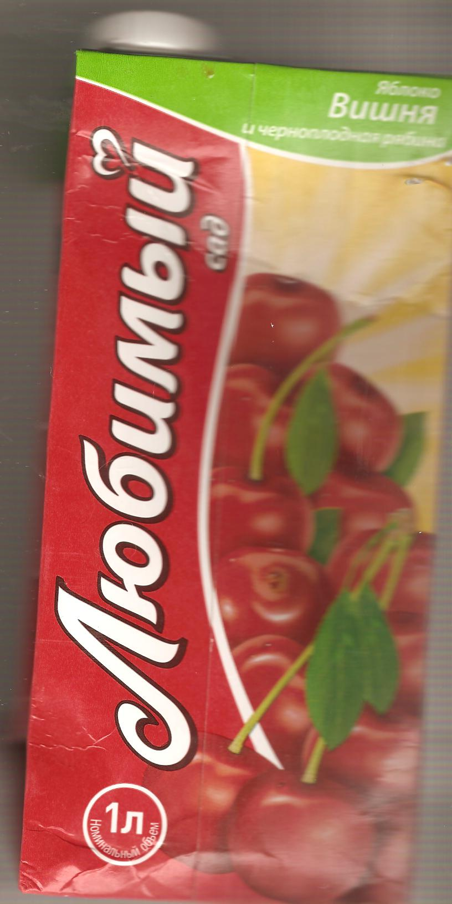
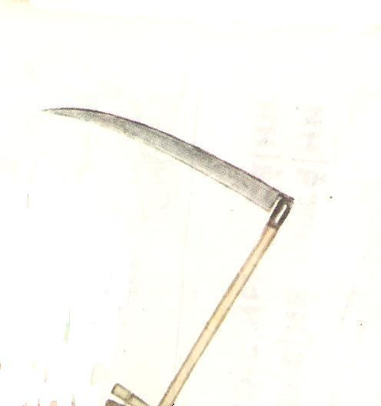
сок

Slide 12
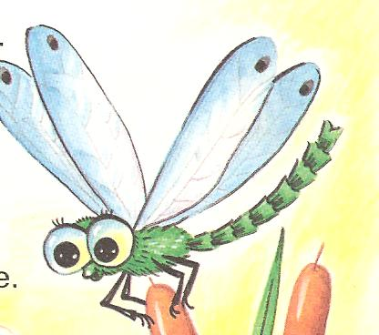

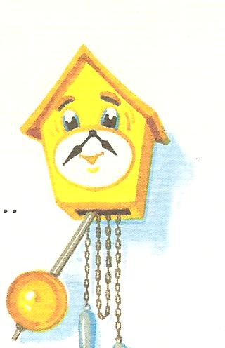
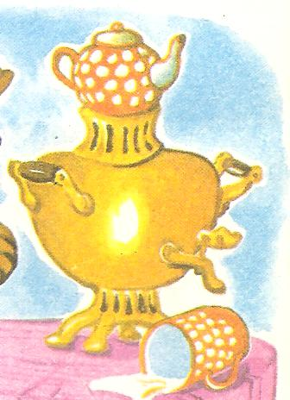
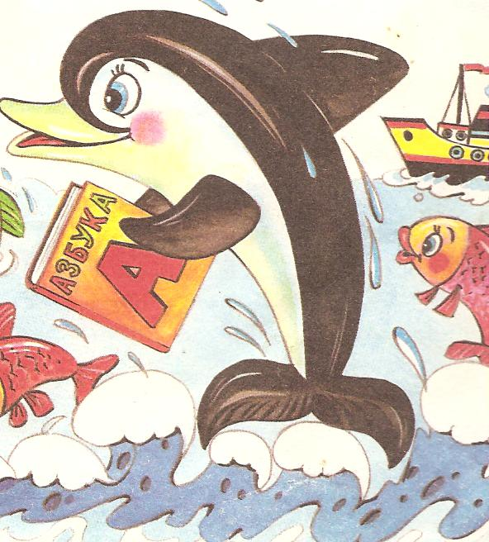
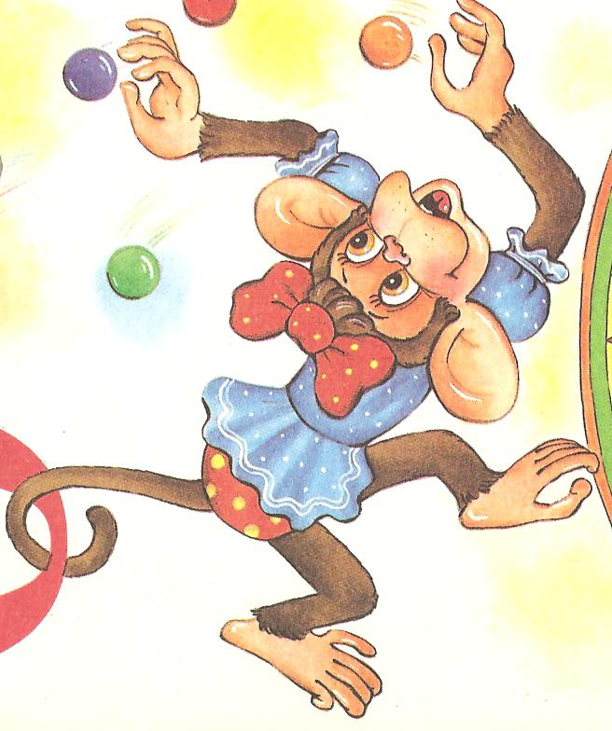

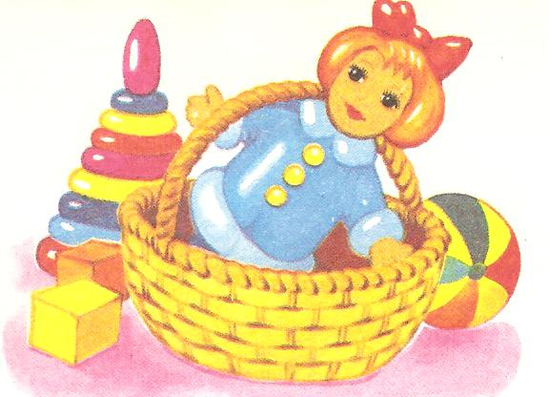
Исправьте ошибки!
Одушевлённые существительные
Неодушевлённые существительные

Slide 13
Молодцы!
Одушевлённые существительные
Неодушевлённые существительные

